Slide 1
AIによる株価予測 安藤貴章 2019/1/5

Slide 2
ロボアドバイザー：AIが投資家の資産運用をアドバイスするサービス
ロボアドバイザーによる運用メリット
・どこに投資すべきかを膨大なデータから自動選定、人の感情にも左右されない、データドリブンな運用が可能となり、リスクを低減
・資産運用スペシャリストに依頼するのに比べて、圧倒的に低コストであり、自分で運用する手間もかからない
ロボアドバイザーのサービス各社
①アドバイス型（実際の運用は本人に委任）
THEO
ウェルスナビ
楽ラップ
②投資一任型（AIが自動で資産運用を代替）
SMARTFOLIO
投信工房
SBIファンドロボ

Slide 3
株価予測の事例
：三菱UFJモルガンスタンレー証券による日経平均株価予測
・毎月10日を基準日に設定し、1カ月後に上昇するか下落するかを予測（2015年の騰落的中率は90%）
・毎月、15年分から、過去の似た相場環境とその直前の経済指標を抽出し、「決定木分析」という統計手法で相関を突き詰める。ある局面において株価を決定する要因を細分化し、「鉱工業生産指数が○○以下」「豪製造業PMI（購買担当者景気指数）が××以上」といった選択肢が樹木の枝のように広がるモデルに落とし込む
・決定木を使った予測：株価の構成要素が「見える化」される。
・一般的にAIを使った統計分析では、結果が複雑な計算式で示され、ブラックボックスになってしまいがちになるが、決定木では可視化されるため、相場局面の解釈も可能になる

Slide 4
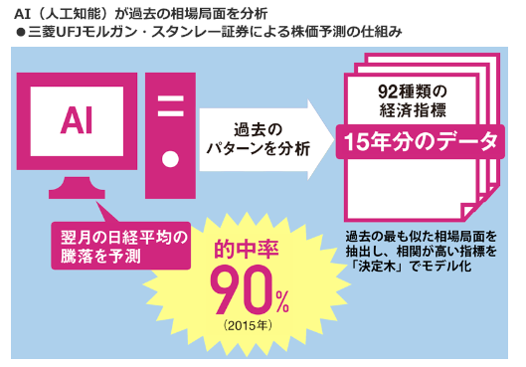
・課題は、AIの予測を使って多額の運用資金を持つ投資家が動くと、その動き自体は予想の根拠に含まれていないので、結果的に予想が外れやすくなること
・AIは将棋や囲碁で人に勝てるようになったが、株式投資はゲームとして捉えるとマージャンに近く、参加者の数が多く、勝利を最短距離で目指さずに「無理に勝負しない（降りる）」といった選択肢もある。様々なステークホルダーの思惑まで先回りできないと投資AIの勝率を高めることは難しい

Slide 5
論文紹介
「深層学習を用いた株価予測の分析」
（宮崎 邦洋・松尾 豊、2017年）
・昨今は時系列データを利用できるRNNやその発展系のLSTMを使った手法が盛んに用いられている
・しかし，同じ時系列データでも、株価予測は予測対象として難しい。その理由として，株価などの金融時系列データはほとんどランダムウォークの動きになることが挙げられる
・効率的な市場では価格には公開情報はすぐに価格に織り込まれてしまい、価格変化を予測することは難しくなり、株価はランダムウォークの動きをする
・しかし実際は，株価は完全なランダムな動きをするという訳ではなく、完全に効率性を持っているとはいえない
・したがって、過去のデータを入力とすることで予測力が向上する可能性はあると考えられる

Slide 6
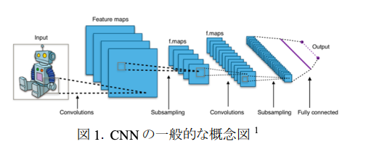
・本論文では株価予測にCNNを利用している。CNNでは，入力データに対して局所的な特徴抽出を担う畳み込み層と，局所ごとに特徴をまとめあげるプーリング層を用いることで、データの特徴を上手く捉えることできる
・CNN が株価予測に適していると考える理由として，株の世界ではテクニカル手法という株価のチャート上の過去パターンに基づいて取引を行う手法がよく用いられていることが挙げられる。すなわち、これは人間が目で見てパターンを認識して行う手法であり、短期トレードなどに有効とされる
・短期売買が主にテクニカル手法によって行われているのであれば，単純に人間と機械のパターン認識の勝負となるため、優れた特徴発見能力を持つ CNN が勝てる可能性がある

Slide 7
・予測の問題は日経平均株価の騰落䛾の2 値を予測する分類問題とした
・株価データ：30 分足のデータ
・予測する期間：2016 年 1 月~6 月の 6 ヶ月間を1 ヶ月ごとにテストデータとして予測
・学習データ：予測する月から 1 年間遡ったデータ
・最終的な精度評価：6 回の予測の平均
比較手法
• Rand-1: 学習データ 1 年間における日経平均の騰落率で騰落を予測
• Rand-2: ½の確率で騰落を予測
• Logistic Regression: ロジスティック回帰
• Random Forest: ランダムフォレスト
• MLP: 多層パーセプトロン（Dense4 層）
• LSTM: LSTM2 層+Dense2 層
• CNN: (Conv + Max pooling)2 層+Dense2 層
• PCA-CNN: 前処理 PCA+ (Conv + Max pooling)2 層+Dense2 層
• CNN-LSTM: (Conv1D+Maxpooling1D)1 層+LSTM2 層+Dense1 層
ニューラルネットワークは4 層に統一。それぞれ活性化関数はReLU を使い，0.2 の割合で各層で Dropout を組み込んだ。学習回数は100 epochとした

Slide 8
CNN の株価予測への適用方法
①入力データ（31 銘柄×100 ステップ）をそのまま画像と同様にして扱う手法
②銘柄数と同数の主成分（第 1〜第 31 主成分）を入力データとして用いる手法(PCACNN)
・主成分を用いる理由は，そもそも CNN において畳み込みが行われる範囲では隣り合うピクセルに重要な意味があり，隣り合う銘柄の順番の恣意性を除くため
・これらのデータを CNN の入力とすることで，複数銘柄の値動きを「画像」として認識し，単一銘柄内のパターンだけでなく、銘柄間や主成分間のパターンを抽出することが期待できる

Slide 9
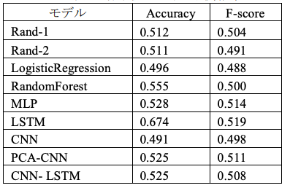
結果
・2 値分類問題であるため、Accuracy，F-score を指標においた
・AccuracyはLSTM が良い結果。数値的には有効な予測結果とはいえないが、長期的なトレンド予測ができている可能性がある
・その他では、MLP，PCA-CNN，CNN-LSTM でのランダムな予測よりも Accuracy，F-score が共に改善しており、ランダムな予測よりも多層ニューラルネットによって予測力が改善した可能性が考えられる

